Slide 1
ДОБРОВОЛЬЧЕСКАЯ ДЕЯТЕЛЬНОСТЬ ЕЛАМЕД
ЧТОБЫ ВЫ СМОГЛИ БОЛЬШЕ
elamed.com

Slide 2
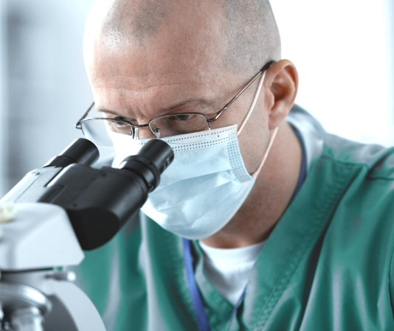
ЕЛАМЕД- КОМПАНИЯ, ДЕЯТЕЛЬНОСТЬ КОТОРОЙ ОТНОСИТСЯ К СОЦИАЛЬНО ЗНАЧИМЫМ ДЛЯ ГОСУДАРСТВА, ПОЭТОМУ ДАЖЕ СТЕРЖНЕВЫЕ СВОЙСТВА ОСНОВНОЙ НАШЕЙ ДЕЯТЕЛЬНОСТИ ОТРАЖАЮТ ПРИНЦИПЫ ПОМОЩИ

Slide 3
ДОБРОВОЛЬЧЕСКАЯ РАБОТА
elamed.com

Slide 5
МЕРОПРИЯТИЯ ДЛЯ СОТРУДНИКОВ И ЖИТЕЛЕЙ ПОСЕЛКА ЕЛАТЬМА

Slide 6
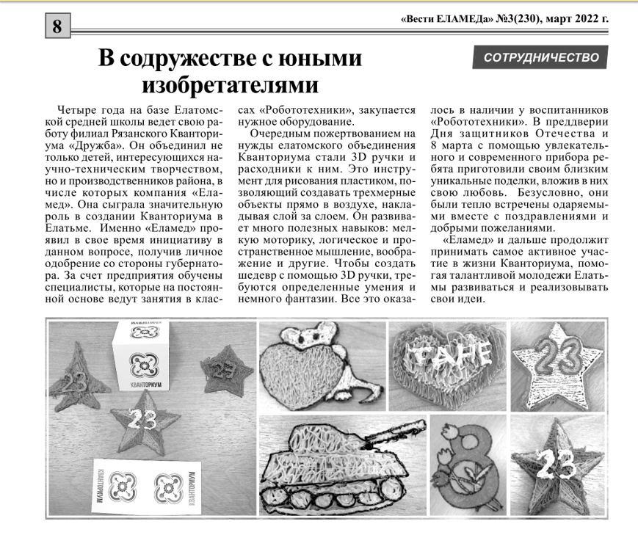
ПРОГРАММА ПОДДЕРЖКИ ДЕТЕЙ И СОВМЕСТНАЯ РАБОТА С КВАНТОРИУМОМ

Slide 7
ПРОПОГАНДА ЗОЖ, ПУТЕМ ПОДДЕРДКИ ОТДЕЛЬНЫХ СОТРУДНИКОВ

Slide 8
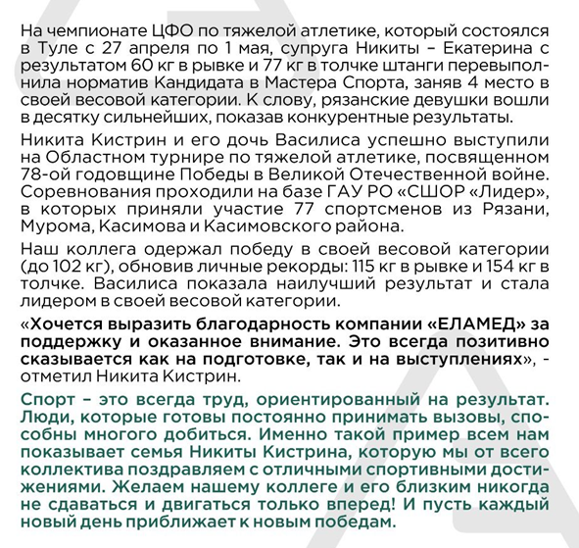
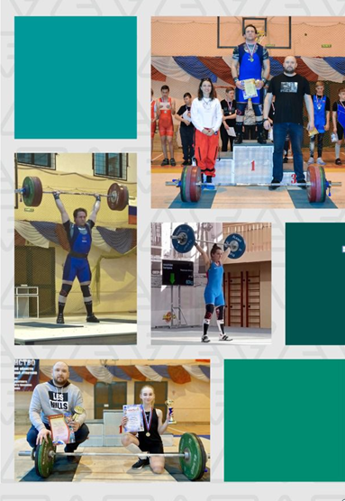

Slide 9
ПРОПАГАНДА ЗОЖ, ПУТЕМ ПОДДЕРДКИ ОТДЕЛЬНЫХ СОТРУДНИКОВ

Slide 10
СОВМЕСТНЫЕ ПРОГРАММЫ С ДОШКОЛНЫМИ И ШКОЛЬНЫМИ ОБРАЗОВАТЕЛЬНЫМИ ЗАВЕДЕНИЯМИ

Slide 11
Занимаясь медициной и работая на благо общества невозможно оставаться в стороне от добрых дел.
ЕЛАМЕД градообразующее предприятие. Благосостояние поселка Елатьма и ближайших к заводу районов тоже наша ответственность.
В наших аппаратах для лечения нуждаются, мы прорабатывает отдельные системы дарения и рассрочки для малоимущих граждан
Но можно строить дороги, расселять людей по новым дамам, дарить медицинские аппараты, но чтоб у человека появилось желание лечиться ему нужны
цели
желания
мечты
Планы
друзья и поддержка
Именно поэтому мы с каждым годом все больше энергии и ресурсов вкладываем в социальные медиа проекты

Slide 12
Спасибо за внимание!

